Slide 1
O‘zbek tili
9
sinf
Mavzu: O‘tkir Rahmatning hayoti va
ijodiy faoliyati

Slide 2
O‘tilgan mavzuni takrorlash
1
« So‘zli tasavvurlar » metodi.
Vatan
Vatandosh

Slide 3
O‘tilgan mavzuni takrorlash
2
O‘qing. Shaxsi ma’lum gaplarning egasini aniqlang
Namuna: Sayohatga qayerga borasiz? (siz)
Berilgan vazifani o‘z vaqtida bajaring.
2. Ona shahrimiz bilan faxrlanamiz.
3. Shunday go‘zal qishloqni ko‘rganmisiz?
4. Vatanimizga sadoqatli farzandlar bo‘lishga harakat qiling.
5. Bu qishloqda qurilgan zamonaviy uylarda turli millatlar yashaydilar.
6. Yurtimiz tinchligi va obodligiga munosib hissa qo‘shamiz.
7. Ta’tilda Buxoroga sayohat qilmoqchimiz.

Slide 4
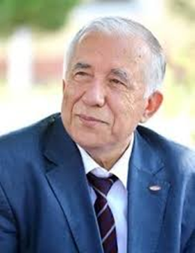
Yangi mavzuning bayoni
3
O‘tkir Rahmatning hayoti va ijodiy faoliyati
O‘tkir Rahmat 1948 – yili Samarqand viloyatida tug‘ilgan.
1972 – yili Alisher Navoiy nomidagi Samarqand Davlat Universitetining filologiya fakultetida, so‘ng Toshkent Davlat Yuridik institutida ta’lim oldi.
U dastlab ommaviy axborot vositalarida, so‘ng hukumat idoralarida, mustaqilligimizning dastlabki kunidan boshlab O‘zbekiston Respublikasi Prezidenti Devonida faoliyat ko‘rsatib, mas’ul vazifalarda 1999 – yilgacha ishladi. Respublikamizning o‘qimishli ommaviy vositalaridan biri - «Qishloq hayoti» va «Hayot» gazetalarining Bosh muharriri lavozimida faoliyat yuritdi.

Slide 5
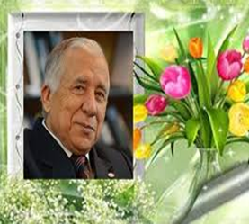
Yangi mavzuning bayoni
4
O‘tkir Rahmat iste’dodli shoir
Atoqli shoirimiz O‘tkir Rahmat qutlug‘ yosh bo‘sag‘asiga yetib kelguncha ko‘p qirrali mehnat faoliyatini sidqidildan ado etib, mo‘jizakor she’riyat olamida ham yuksak iste’dodnini namoyon qila oldi. O‘nlab she’riy to‘plamlarini nashr ettirdi. Uning to‘plamlariga kirgan she’rlarida o‘ziga xos yo‘li, betakror so‘zi va jozibasi borligi bilan o‘quvchi ko‘nglini rom etadi.
.

Slide 6
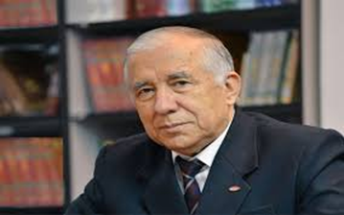
Yangi mavzuning bayoni
5
She’riy to‘plamlari
Isteʼdodli shoirning “Irmoq” (1987), “Sogʻinch” (1991), “Jilgʻa” (1992), “Rayhon hidi” (1995), “Shukrona” (1997), “Koʻzim qorachigʻi” (1998), “Oy yogʻdusi” (1999), “Ey, umri aziz…” (2003), “Xayol ifori” (2008), “Yurakdagi qush” (2010), “Dilchiroq” (Tanlangan asarlar, 2010), “Xokisor maysa” (2011), “Oʻtli ruh” kabi oʻndan ortiq sheʼriy toʻplamlari nashr etildi.

Slide 7
Yangi mavzuning bayoni.
6
Mukofotlari
1998- yil - “Shuhrat” medali bilan taqdirlangan .
2009 –yilda - “Oʻzbekistonda xizmat koʻrsatgan jurnalist” unvoni bilan mukofotlangan.

Slide 8
Vatan haqidagi she’rlari
7
Vatan — sen ko‘zimsan, borsanki — yorug‘,
Ham otash qalbimsan — dargohi yurak.
Sen nurli — istiqlol buyuk va ulug‘,
Vatan sen — onamsan
Hammadan yuksak...
Xayolim o‘zingsan — Niyat o‘zingsan,
Umidim o‘zingsan — Baxtim Vatanim.
Agar sen bo‘lmasang menga ne hayot,
Ming parcha-parchadir bu jon, bu tanim...

Slide 9
Adabiy o‘qish. “Vatanni his etish” she’ri
8
Jahon ayvonida gullagan yurtim,
Bag‘ringda quyoshning mehrini ko‘rdim.
Tog‘laringda tuydim qudrat, sabrni,
Qalbingga joylabsan ikki nahrni.
Vodiylaring misli go‘zal kelinchak,
Bog‘larda shabboda o‘ynar belanchak.
Dashting, sahrolaring – behuda kenglik,
Qalbingday bepoyon – osmonga tengdek.
Humoyun
O‘qing. Tinglang. Tayanch so‘zlarni toping

Slide 10
«She’r tahlili» usuli
9
“Vatanni his etish” she’ri
– Sizningcha, bu she’rning yaratilishiga nima sabab bo‘lgan?
– She’rning asosiy g‘oyasi nimadan iborat deb o‘ylaysiz?
– She’rdagi tayanch so‘zlarni toping va ularning lug‘atini tuzing.

Slide 11
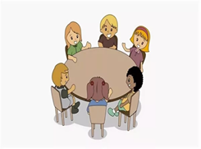
Lug‘at ishi
10
gullagan yurtim – mehrini ko‘rdim –
tuydim – qudrat –
sabrni – vodiylar –
shabboda – dasht –
sahrolar – bepoyon –
Tayanch so‘zlar lug‘atini tuzing. Ularni qatnashtirib Vatanimizga yozma ta’rif bering.

Slide 12
«Tezyurar savol-javob»metodi
11
1. Qachon tug‘ilgan?
2. Qayerda tug‘ilgan?
3. Birinchi she’riy to‘plamining nomi?
4. Qachon chop etilgan?
5. Mukofotlari

Slide 13
«Tezyurar savol-javob»metodi
12
1987 - yil
“Shuhrat”
medali ,
”O‘zbekistonda
xizmat ko‘rsatgan
jurnalist “
Samarqand
viloyatida
“Irmoq”
1948 – yili

Slide 14
“Gapni to‘ldir” refleksiya mashqi
13
Men bugun menga kerakli bo‘lgan …… ma’lumotlarni oldim
Darsda menga yangilik bo‘lgan ma’lumot bu ……..
Darsda menga takror bo‘lgan ma’lumot bu ……………….

Slide 15
Mustaqil bajarish uchun topshiriq
14
O‘tkir Rahmatning hayoti va ijodiy faoliyatini o‘qib
keling. Uning qalamiga mansub she’rlaridan yod oling.

